Slide 1
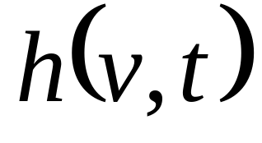
Derivadas parciales y diferencial total.
Un caso de una función de dos variables.
Altura de las olas del mar abierto en función de la velocidad del viento y del tiempo que pasa el aire soplando a esta velocidad.
MATEMÁTICAS III

Slide 2
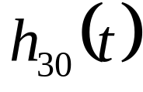
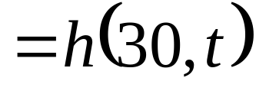
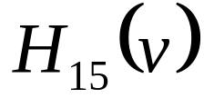
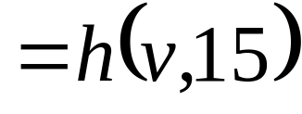
Tabla de valores.
Duración (horas)
v/t | 5 | 10 | 15 | 20 | 30 | 40 | 50
10 | 2 | 2 | 2 | 2 | 2 | 2 | 2
15 | 4 | 4 | 5 | 5 | 5 | 5 | 5
20 | 5 | 7 | 8 | 8 | 9 | 9 | 9
30 | 9 | 13 | 16 | 17 | 18 | 19 | 19
40 | 14 | 21 | 25 | 28 | 31 | 33 | 33
50 | 19 | 29 | 36 | 40 | 45 | 48 | 50
60 | 24 | 37 | 47 | 54 | 62 | 67 | 69
Velocidad del viento (nudos)
MATEMÁTICAS III

Slide 3
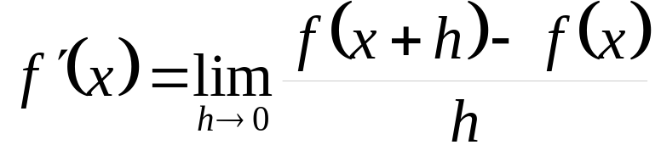
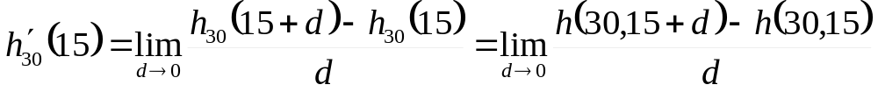
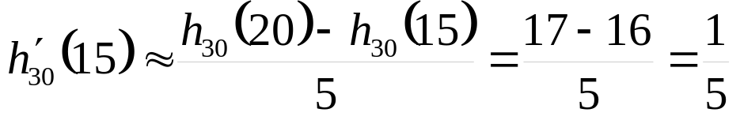
Razones de cambio?
Derivadas de una función de una variable.
Por ejemplo la razón de cambio de la función de la altura de las olas para una velocidad fija evaluada en 15 horas será
Con d=5 tendremos un valor aproximado para la derivada
MATEMÁTICAS III

Slide 4
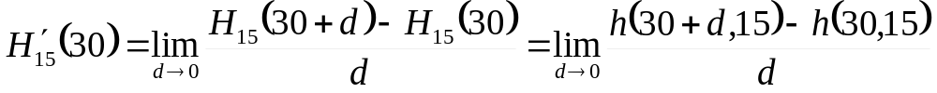
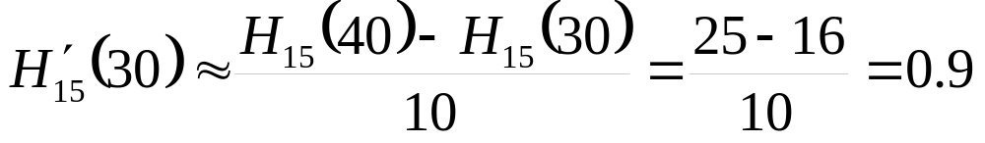
Y la razón de cambio de la función de la altura de las olas para un tiempo fijo evaluada en una velocidad de 30 nudos será
Con d=10 tendremos un valor aproximado para la derivada
MATEMÁTICAS III

Slide 5
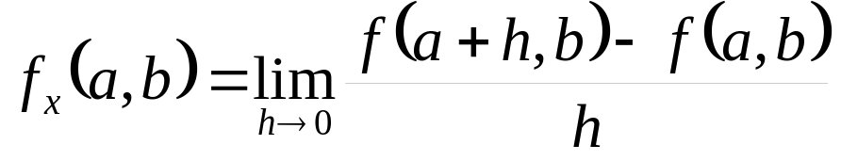
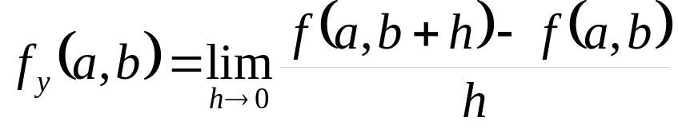
Pregunta. ¿Qué representan estas derivadas?
En general para una función de dos variables f(x,y) se define.
Derivada parcial de f con respecto a x en (a,b)
Derivada parcial de f con respecto a y en (a,b)
Nota. Derivada evaluada.
MATEMÁTICAS III

Slide 6
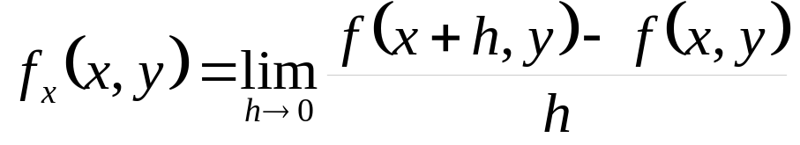
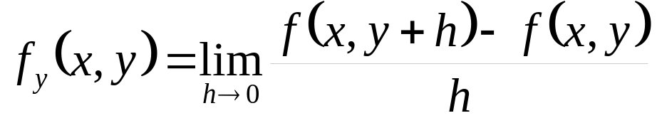
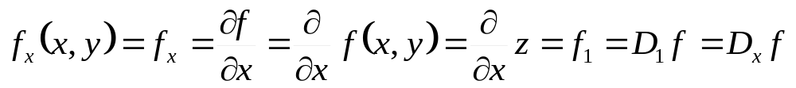
En general para cualquier punto (x,y)
Definición. Si f es una función de 2 variables sus derivadas parciales son las funciones f_{x} y f_{y} definidas por
Notación.
MATEMÁTICAS III

Slide 7
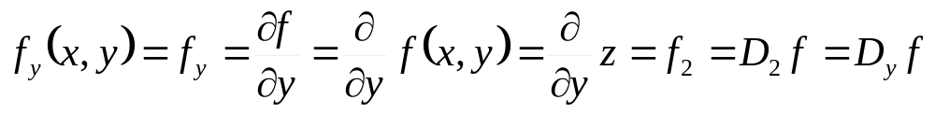
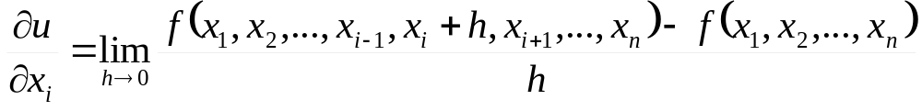
Nota. Para hallar la derivada parcial de una función f(x,y) respecto a x, se deriva como si la variable y fuera una constante y viceversa.
Funciones de más variables. Si u=f(x₁,x₂,…,x_{n}) entonces la derivada parcial con respecto a la variable x_{i} es
MATEMÁTICAS III

Slide 8
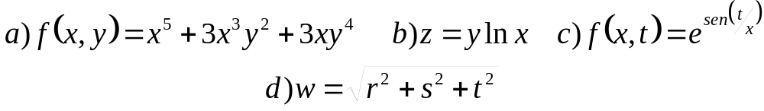
Ejercicio 17. Determina las primeras derivadas parciales de la función
MATEMÁTICAS III

Slide 9
Interpretación geométrica.
Recordamos. Derivada función 1 variable-> pendiente de la recta tangente.
Función 2 variables:
Derivada parcial con respecto a x, pendiente de la recta tangente a la traza de la superficie con el plano y=b
Derivada parcial con respecto a y, pendiente de la recta tangente a la traza de la superficie con el plano x=a
MATEMÁTICAS III

Slide 10


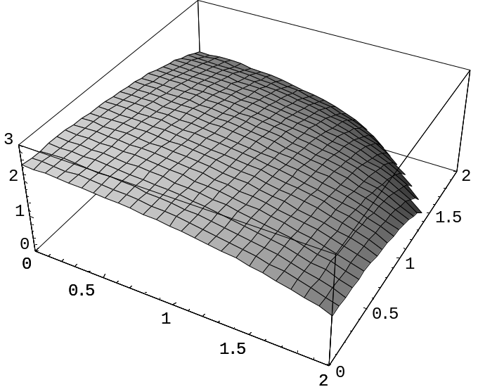
Interpretación geométrica.
Las derivadas parciales. y
son las pendientes de las rectas tangentes a las trazas de la superficie con los planos y=b, x=a respectivamente, en el punto (x,y,z)
Y
(a,b,f(a,b))
Z
MATEMÁTICAS III
X

Slide 11
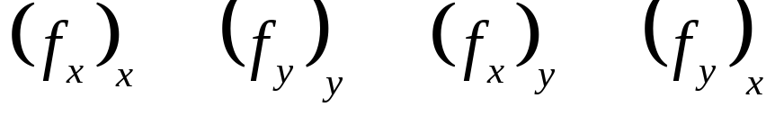
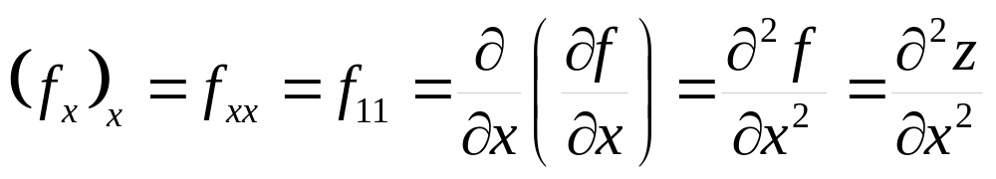
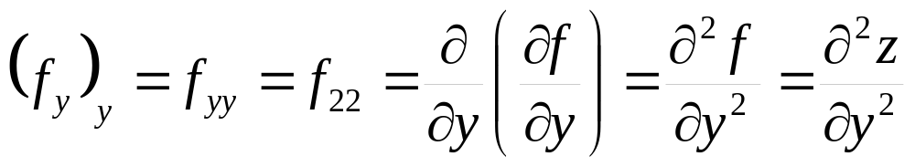
Derivadas de orden superior.
Si f(x,y) es una función de 2 variables, entonces (probablemente) su derivada también lo es, puedo calcular la derivada de la derivada entonces, estas reciben el nombre de derivadas parciales de orden superior.
Tal que
MATEMÁTICAS III

Slide 12
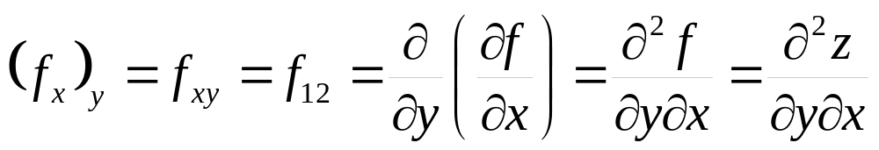
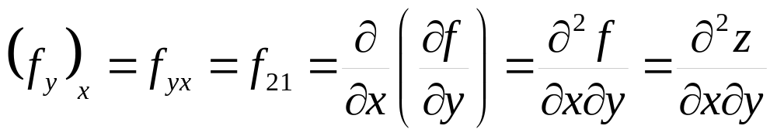
Ejercicio 18. Halle todas las segundas derivadas parciales.
MATEMÁTICAS III

Slide 13
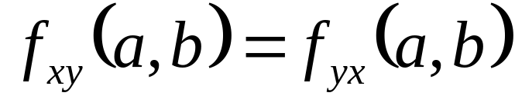
Teorema de Clairaut.
Suponga que f está definida en un disco D que contiene al punto (a,b). Si las funciones f_{xy}, f_{yx} son continuas en D, entonces
MATEMÁTICAS III

Slide 14
Plano tangente.
Si C₁ y C₂ son las trazas con los planos y=y_{o}, x=x₀ y el punto P(x₀,y_{o},z_{o}) es el punto de intersección de las curvas C₁ y C₂
las rectas tangentes T₁ y T₂ a los trazas forman un plano. Llamado Plano tangente a la superficie en el punto P(x₀,y_{o},z_{o})
Y
Z
X
MATEMÁTICAS III

Slide 15
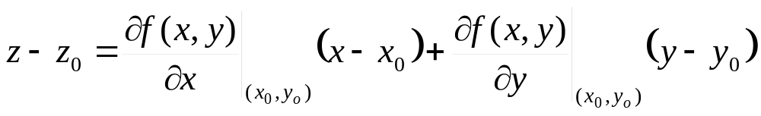


La ecuación de ese plano tangente es
La ecuación de un plano es
Que puedo reescribir como
Donde a=-A/C, b=-B/C
MATEMÁTICAS III

Slide 16
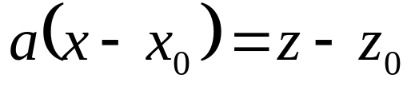
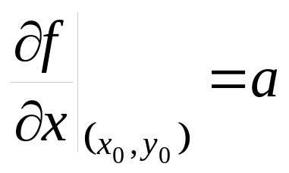
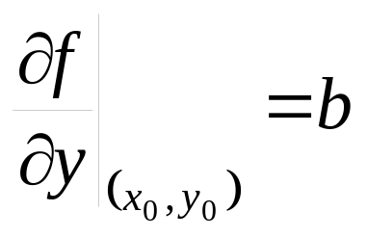
La traza de este plano con el plano y=y₀ es la recta tangente a la traza de la superficie con el mismo plano
Donde a es la pendiente de tal recta, pero es la derivada parcial con respecto a x en tal punto
de la misma manera
MATEMÁTICAS III

Slide 17
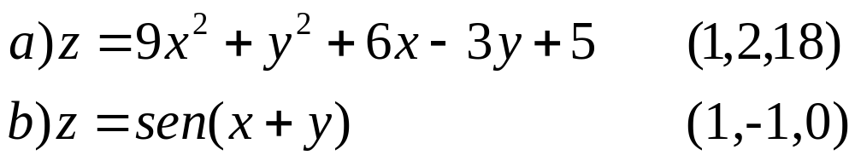
Ejercicio 19. Encuentre la ecuación del plano tangente a la superficie dada en el punto especificado.
MATEMÁTICAS III

Slide 18


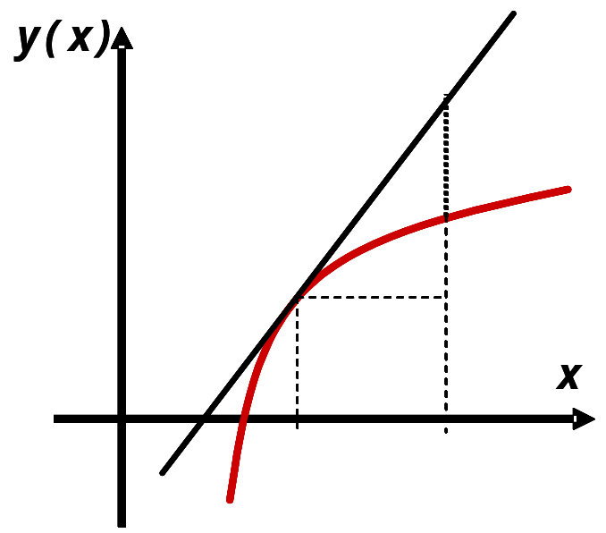
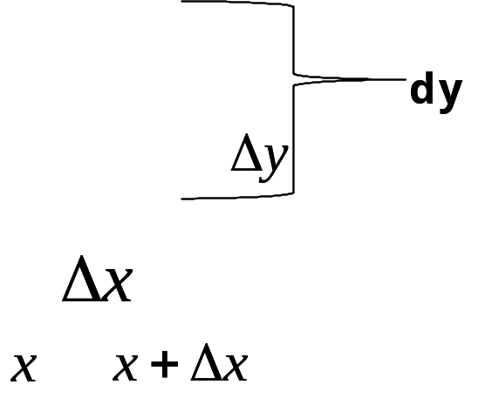
Diferenciales.
Recordemos el concepto de diferencial.
De la variable independiente. dx
Es igual al incremento
De la variable dependiente. dy
Se define como
MATEMÁTICAS III

Slide 19
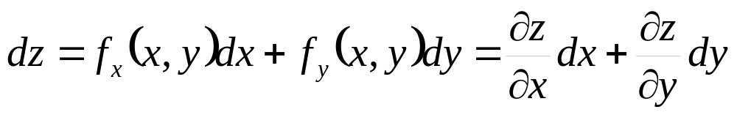
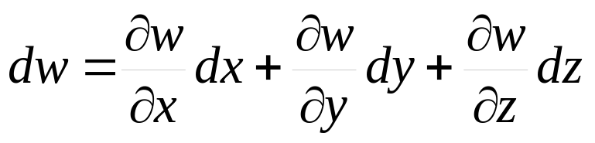
Para una función de dos variables
Las diferenciales de las variables independientes. dx,dy, son iguales a sus incrementos.
Y la diferencial de la variable dependiente dz, se le llama diferencial total y se define como.
Para funciones de tres variables w=f(x,y,z)
MATEMÁTICAS III

Slide 20


Ejercicio 20. Si y (x,y) cambia de (3,-1) a (2.96,-0.95), compare los valores de
y dz.
Ejercicio 21. Las dimensiones de una caja rectangular cerrada son 80cm, 60cm y 50cm respectivamente, con un posible error de medición de 0.2cm en cada dimensión. Utilice diferenciales para estimar el máximo error al calcular el área de la superficie de la caja.
MATEMÁTICAS III

Slide 21
Ejercicio 21. Utilice diferenciales para estimar la cantidad de metal en una cilíndrica cerrada que mide 10cm de alto y 4cm de diámetro, si el metal de la tapa y del fondo tiene 0.1cm de grosor y el metal de los costados tiene un grosor de 0.05cm
MATEMÁTICAS III

Slide 22
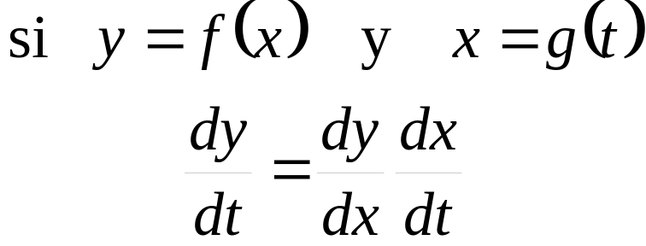
Regla de la cadena.
Recordemos para una variable.
Para el caso de muchas variables.
Teorema. Si las derivadas parciales f_{x} y f_{y} existen cerca de (a,b) y son continuas en (a,b), entonces f es diferenciable en (a,b).
MATEMÁTICAS III

Slide 23
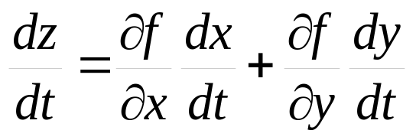
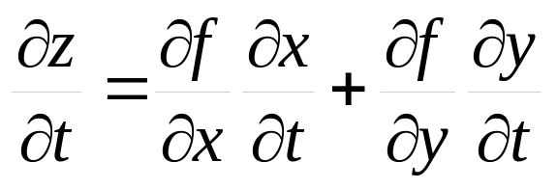
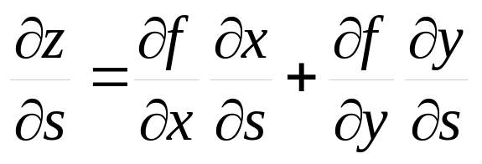
Caso 1. Si z=f(x,y) es diferenciable en x y y, y además x=g(t) y y=h(t) son también diferenciables en t. Entonces z es diferenciable en t y se define como.
Caso 2. Si z=f(x,y) es diferenciable en x y y, y además x=g(s,t) y y=h(s,t) son también diferenciables en s y t. Entonces z es diferenciable en s y t y se define como.
MATEMÁTICAS III

Slide 24
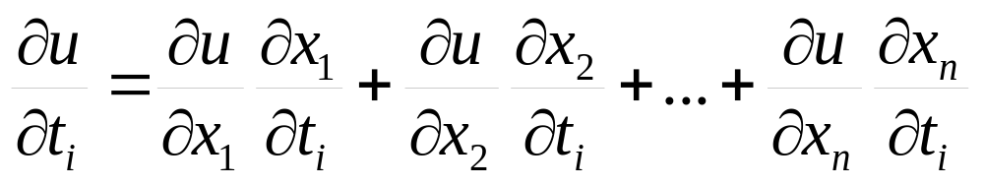
Caso General. Si u es una función diferenciable de n variables x₁,x₂,…,x_{n} y cada x_{j} es a su vez una función diferenciable de m variables t₁,t₂,…,t_{m} entonces la diferencial de una respecto a una de ellas se define como
MATEMÁTICAS III

Slide 25

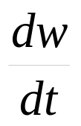
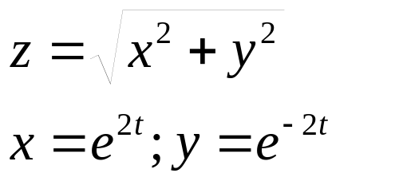


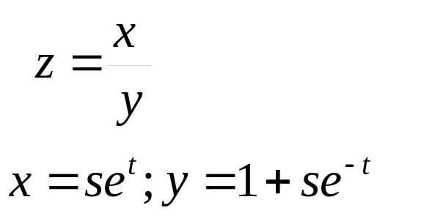
Ejercicio 22. Utilice la regla de la cadena para hallar o
Ejercicio 23. Utilice la regla de la cadena para hallar y
MATEMÁTICAS III

Slide 26
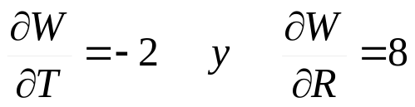
Ejercicio 24. La producción de trigo W, en un año dado, depende del promedio de temperatura T y la cantidad de lluvia anual R. Los expertos estiman que el promedio de la temperatura está subiendo a razón de 0.15⁰C/año y la lluvia está decreciendo a razón de 0.1cm/año. También estiman que a los niveles actuales de producción
a) ¿Qué significan los signos en estas derivadas parciales?
b) Estime la razón actual de cambio en la producción de trigo.
MATEMÁTICAS III

Slide 27
Ejercicio 25. El voltaje V de un circuito eléctrico sencillo está decreciendo lentamente a medida que se consume la batería. La resistencia R está aumentando lentamente a medida que se calienta el resistor. Utilice la ley de Ohm, V=IR para hallar como está cambiando la corriente I en el momento cuando R=400Ohms, I=8A, dV/dt=-0.01V/s, y dR/dt=0.03 Ohms/s.
MATEMÁTICAS III

